Slide 1
暑期培训
CS229 Lecture 2
Machine Learning
顾晓玲
guxl@hdu.edu.cn

Slide 2
Outlines
Machine Learning: Overview
Linear Regression
Classification
Logistic Regression
Regularization

Slide 3
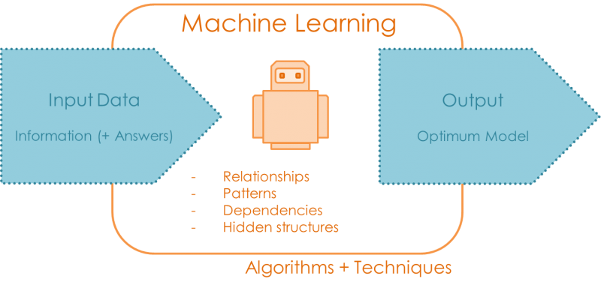
1 Machine Learning：Overview
Notes:
到现在为止，说说对机器学习的理解？
我的理解Machine Learning = Data + Model。机器学习算法主要解决什么问题呢？机器学习算法是从数据中自动分析获得规律,并利用规律对未知数据进行预测。简单地理解，数据是机器学习算法的输入和起点。现在有个词叫做“数据为王”，或者大家应该听过我们现在进入的是“大数据”时代，每个行业都在讲大数据。由于机器学习具有从数据中自动学习的能力，因此机器学习是理解和处理当前大数据的一个有效的工具。这也是因为机器学习最近几年这么火爆的原因。
看着张图。机器学习由很多算法组成，这些相关算法也是我们着重会给大家讲解的。机器学习的输入端是什么呢？是Data。输出端是什么呢？是从数据中学到的模型。机器学习算法，本质上学到的是哪些东西呢？有可能是Relationships（关联），比如疾病与饮食的关联；也有可能是Patterns（模式），比如股票的涨跌遵循某种模式；还有可能是Dependencies或者Hidden structures.

Slide 4
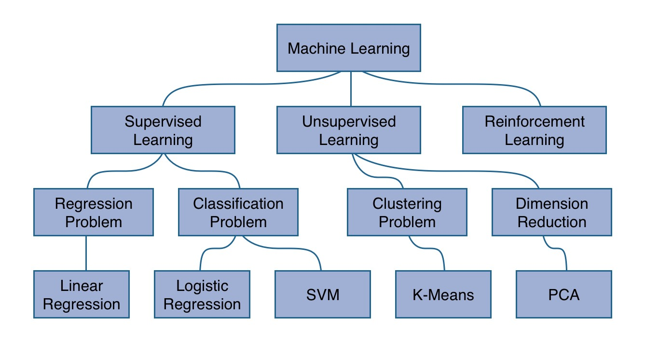
1 Machine Learning: Overview
Notes:
我认为，在学习Machine Learning前，建立一个Roadmap非常重要。关于机器学习算法的这个分类，估计朱老师上周有提过。我这里再强调下。机器学习主要分为三大类，分别是Supervised Learning（监督学习）, Unsupervised Learning（半监督学习）, Reinforcement Learning（强化学习）。还有一类呢，比较特殊叫Semi-Supervised Learning（半监督学习）。Andrew Ng的课程主要讲Supervised Learning和Unsupervised Learning。
我们先来区别下监督学习和半监督学习。最简单地区分这两者，就是看数据里面有没有包含预先定义的label。带Label学习的算法就是监督学习，不带label学习的算法就是非监督学习。Supervised Learning主要包括Classification（分类）和Regression（回归）。分类和回归本质上都在学习一个映射函数y=f(x),这里的X是输入的特征，输出的y是Label。Classification和Regression的区别是，Classification对应的y是离散值（y就是类别数），Regression对应的y是个实数。Unsupervised Learning主要包括Clustering（聚类）和Dimension Reduction(降维)。
今天我们着重讲的是，Linear Regression和Logistic Regression，一个是回归算法，一个是分类算法。

Slide 5
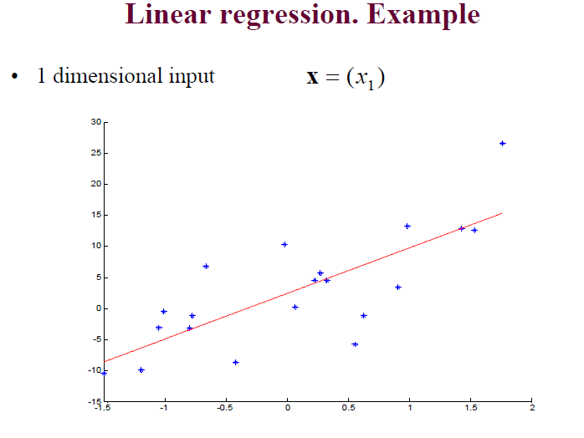
2 Linear Regression: 1 Dimensional Input
Notes:
首先，我们来直观地看下，什么是Linear Regression（线性回归）。
这张图显示地是1维数据输入情况下的线性回归。假设我们有这些数据点，线性回归就是基于这些数据点拟合出一条直线(y=ax+b)。

Slide 6
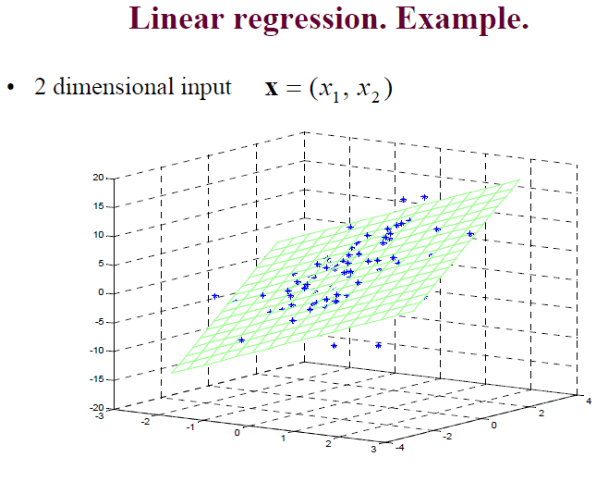
2 Linear Regression: 2 Dimensional Input
Notes:
如何输入的数据是2维呢？比如空间中有这些点，那么线性回归就是基于这些数据点拟合出一个平面。

Slide 7
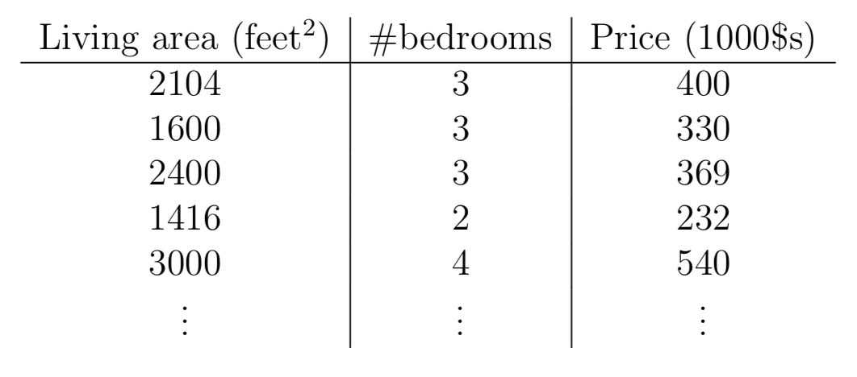
2 Linear Regression: An Example
Suppose we have a dataset giving the living areas, number of bedrooms and prices of 200 houses from a specific region:
Given data like this, how can we learn to predict the prices of other houses, as a function of the size of their living areas and the number of bedrooms?
Notes:
接下来，我们会以一个详细的例子来说明。假设，我们现在有一组关于房子的200条数据。每条数据包含，居住的面积、房子的数目，还有价格。
基于这些数据，给定居住的面积和房子的数目（4000，5），如何来预测这个价格呢？接下来，我们用线性回归模型来预测房价。
[提下新版中的单变量和多变量，本质上一样，先从单变量讲是为了让大家更容易理解这个模型]

Slide 8
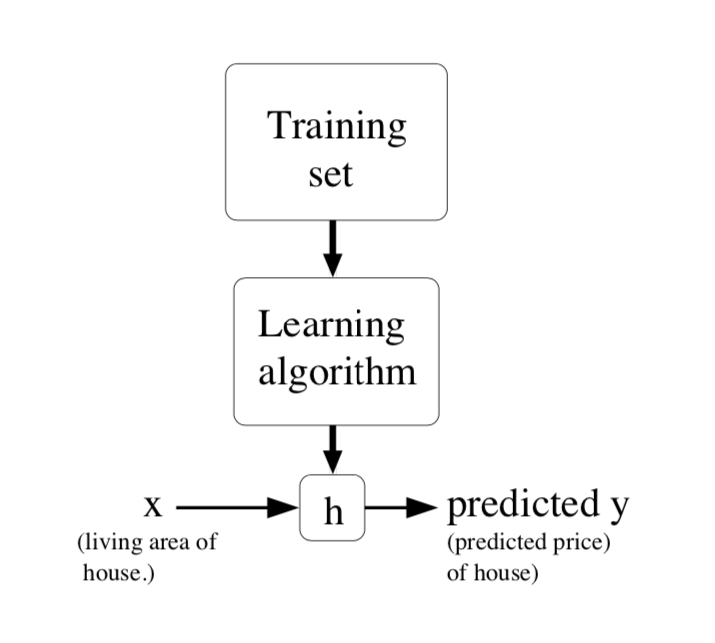
2 Linear Regression: Terms and Concepts
Sample, Example
Feature
Target
Hypothesis
Training Data (Training Set)
Test data (Test Set)
Training Error & Test Error
Notes:
在建立线性模型前，先来看下机器学习里遇到的一些术语。
Sample或者Example就是一条数据，以刚才的例子为例…。
Feature，就是输入的特征。通常数据里面有很多信息，特征就是最有影响力的信息。这里假设我们现在已经选取好了居住面积和房子数目作为特征。
Target，就是我们需要预测的值，以刚才的例子为例，比如是房价。
Hypothesis就是我们为模型建立的一个假设。
Training Data (Training Set)，训练集，算法在这个数据集上，建立模型。
但是，我们学习得到的模型，好还是坏呢？需要Test data (Test Set)，测试集来对模型进行验证。这里是一个常识，训练集的数据和测试集的数据不能混在一起。一般来说，一个数据集60%-80%划分成训练集，其他为测试集。更加复杂的操作是，再划分出一个Validation Set来选取模型参数。最标准的做法是交叉验证,Cross-validation，接下来课程应该会提到。
Training Error和Test Error。要注意的是，对于机器学习算法，我们希望的是，在测试集上的误差要小。也就是，如果训练集上，算法表现好，这个模型不一定好，我们要着重看算法在测试集上的表现。

Slide 9
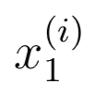
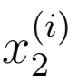
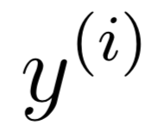
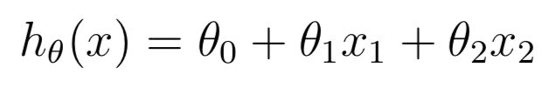
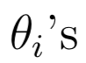
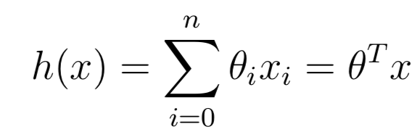
2 Linear Regression: Hypothesis
: the living area of the i-th house
in the training set
: the number of bedrooms of the i-th house
in the training set
: the price of the i-th house in the training
set
: parameters (weights )
Notes:
这里我们开始以刚才的例子为例，建立线性模型，（学习的映射函数）是特征的线性组合。[向量表示]
Weights, bias

Slide 10
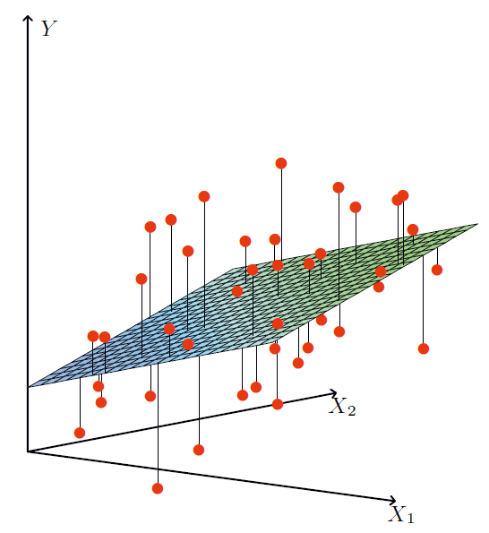
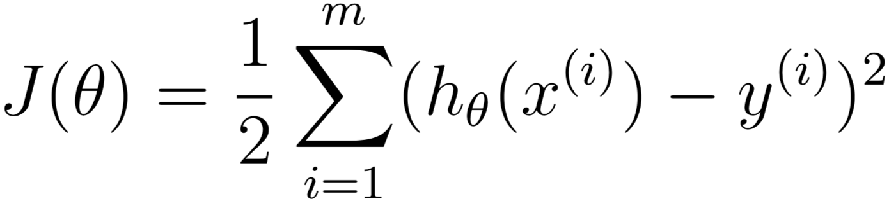
2 Linear Regression: Cost Function
Now, given a training set, how do we learn the parameters θ? One reasonable
method seems to be to make h(x) close to y.
Cost Function (Loss Function):
Notes:
假设给定一个训练集，如何学习模型的参数theta呢？一个直观的感受是希望h(x)值和y越接近越好。注意，h(x)是模型预测的值，y是训练集中的真实值。
因此，对于线性回归的损失函数，定义为在测试集上h(x)和y的平方差。
损失函数是机器学习里非常重要的一个概念，可以用来评估模型拟合的好坏。损失函数是用来估量模型的预测值f(x)与真实值Y的不一致程度，而且是一个非负实值函数，损失函数越小，模型的鲁棒性就越好。
这里提个问题，为什么损失函数采用平方差形式，不是绝对值形式？或者再开个根号？答案：使用平方形式的时候，使用的是“最小二乘法”的思想，也就是最小化误差的平方和寻找数据的最佳函数匹配。另外一方面，这个损失函数，也可以看做是Square Loss，预测值和目标值差的平方。
在机器学习中，目标函数一般是和优化算法搭配使用的，因此目标函数需要容易优化才行。一般来说，损失函数必须是凸函数。

Slide 11
2 Linear Regression: Cost Function
Hypothesis:
Parameters:
,
,
Cost Function:
Goal:
Minimize

Slide 12
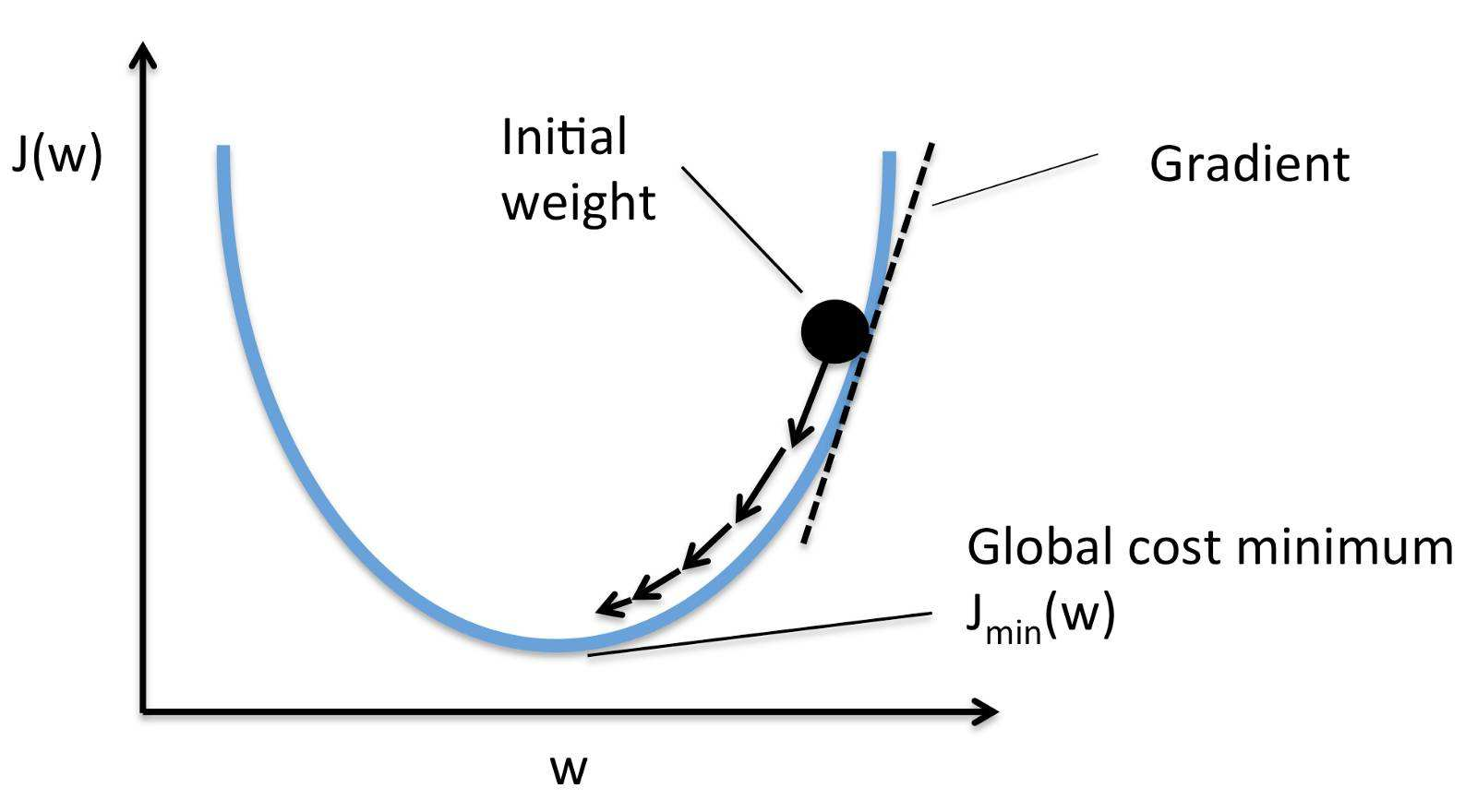
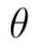
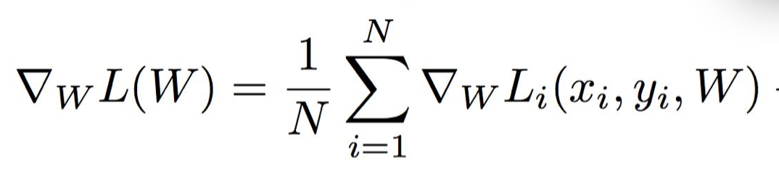
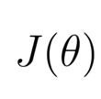
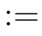
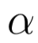
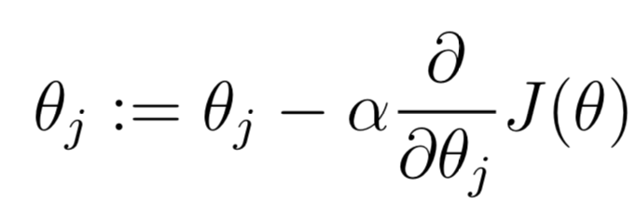
2 Linear Regression: Gradient Descent
Gradient Descent Algorithm
Update Rule:
In Our Case:
Notes:
损失函数定义好，可以利用优化算法求解出线性模型的参数。梯度下降法是机器学习中使用最多的一种优化算法。
以这幅图为例来说明梯度下降法的过程(theta为单变量)。横轴是theta，纵轴为目标函数J(theta)的值，蓝色曲线为损失函数J(theta)[这里J(theta)是关于theta的二次函数]。在这个损失函数曲线上，任意选定一个点作为初始点，我们现在希望以迭代的方式到达损失函数的极小值点。
梯度下降算法通过沿着损失函数J(theta)的梯度相反方向, 不断迭代更新模型参数W，最后到达目标函数的极小值点。theta = theta – a*[J(theta)对theta的一阶导数]，这里alpha是更新W的步长，也叫学习率(Learning Rate)。
在我们的过程中，因为theta是多变量，因此更新规则这里，不是求一阶导数，而且求偏导。

Slide 13
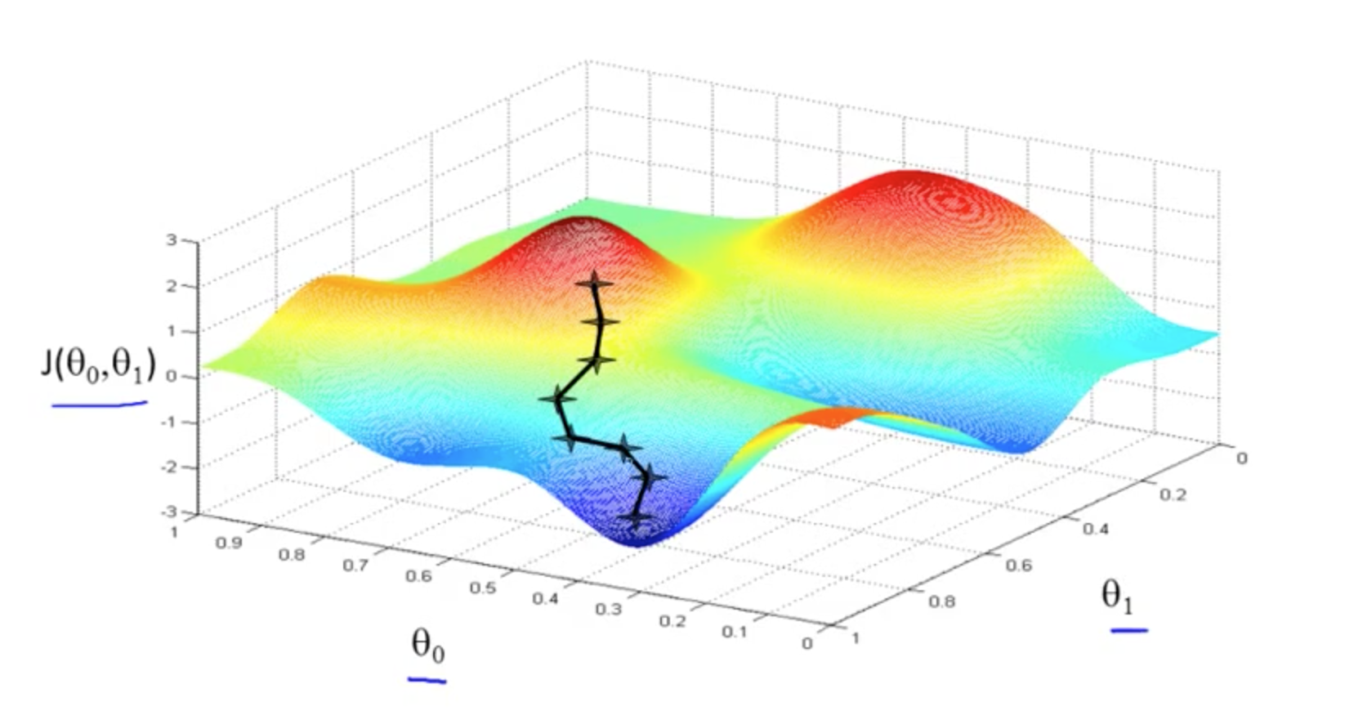
2 Linear Regression: Gradient Descent
Notes:
这个是参数theta为两个变量时，利用梯度下降法来优化这个损失的过程。

Slide 14
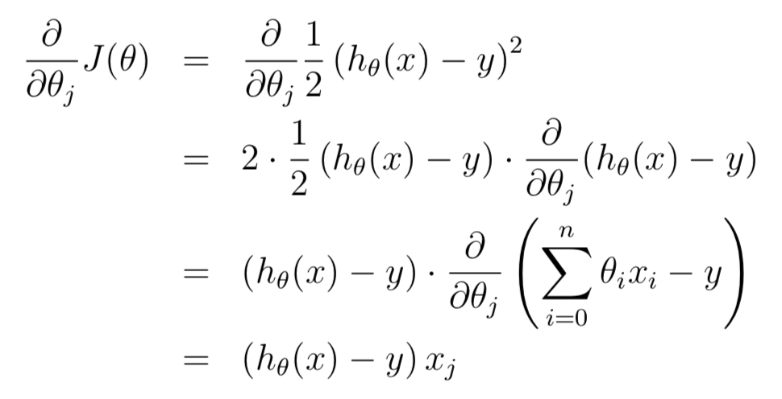
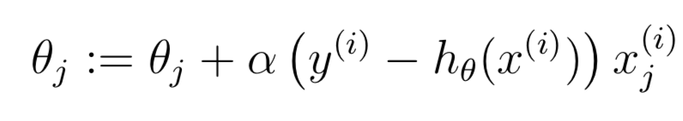
2 Linear Regression : Gradient Descent
Let’s assume we have only one training example (x, y):
For a single training example, this gives the update rule:
Notes:
现在我们来推导下公式，如果求解最优的参数theta。
对于单个training example，更新的规则是。。。

Slide 15
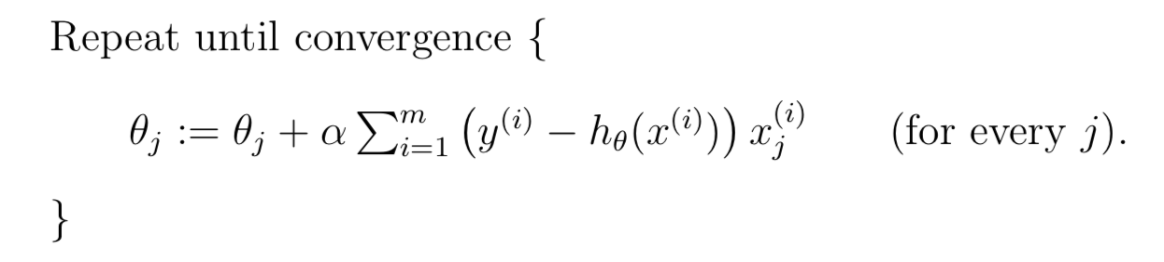
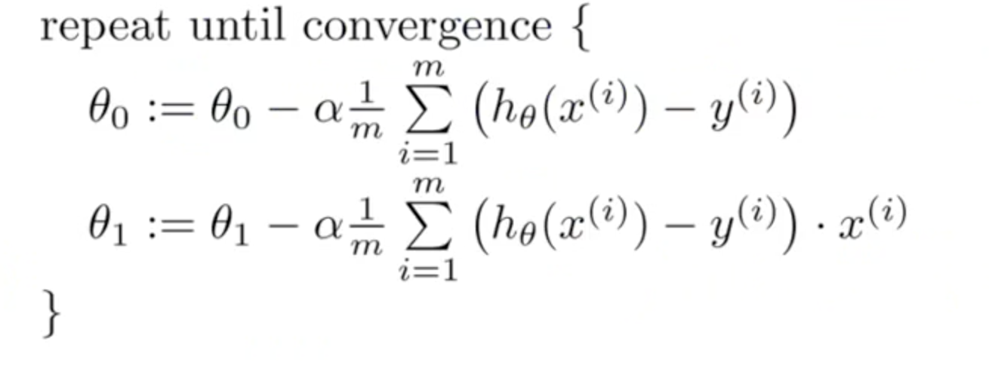
2 Linear Regression: Gradient Descent
Batch Gradient Descent: looks at every example in the entire training set on every step.
Old Version
New Version
Notes:
梯度下降法有两种，Batch Gradient Descent和Stochastic Gradient Descent。Batch Gradient Descent需要根据整个训练集中的数据来完成一次参数的更新迭代。
这里我比较了旧版本和新版本，新版本里主要把参数分开来学习了，其实是一样的。

Slide 16
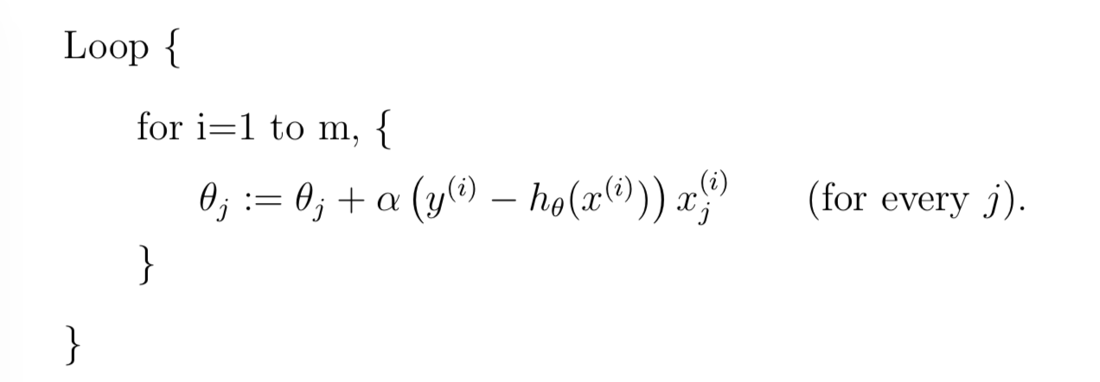
2 Linear Regression: Gradient Descent
Stochastic Gradient Descent: update the parameters according to the gradient of the error with respect to that single training example only.
Often, stochastic gradient descent gets θ “close” to the minimum much
faster than batch gradient descent.
Notes:
Stochastic Gradient Descent则是根据每个测试样例来完成一次参数的更新迭代。
通常情况下，使用Stochastic Gradient Descent比BatchGradient Descent能够使得theta更快得到最小值。

Slide 17
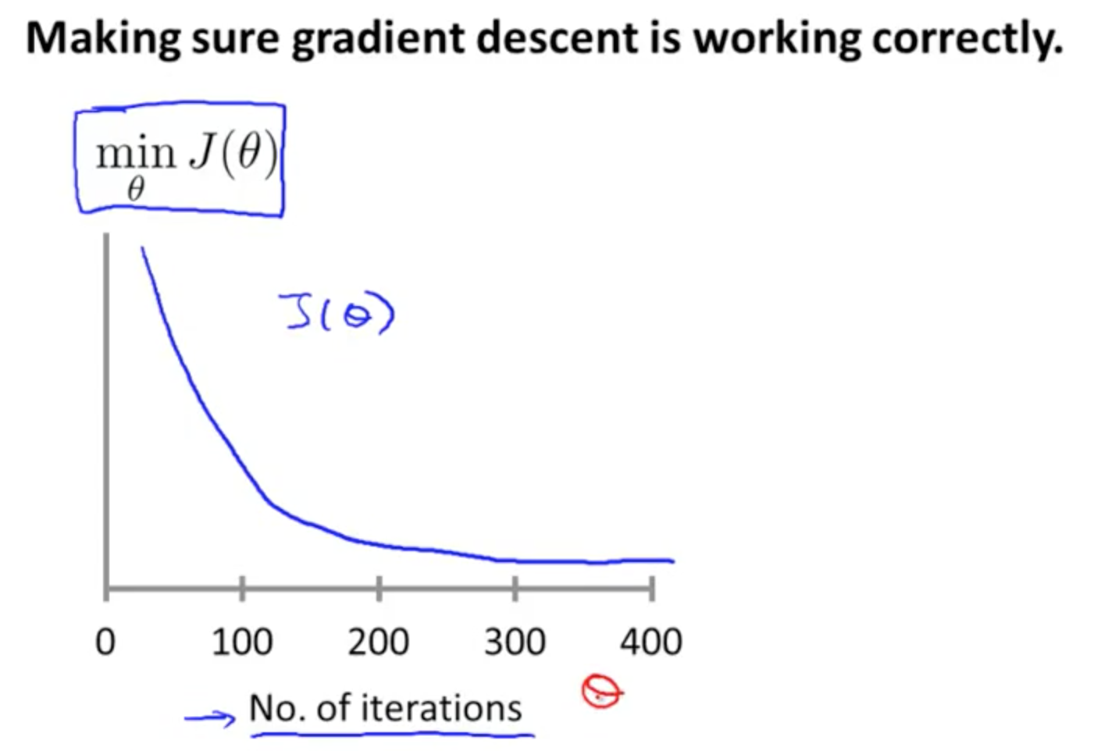
2 Linear Regression: Gradient Descent
Notes:
利用Gradient descent算法时，我们一般会把这个Loss Function值的变化画出来。横轴是迭代的次数，纵轴是损失项。默认的是training loss。
这是一般正常情况下，这个loss曲线的正常变化，一开始下降快速。随着迭代次数的增加，模型最终收敛。

Slide 18
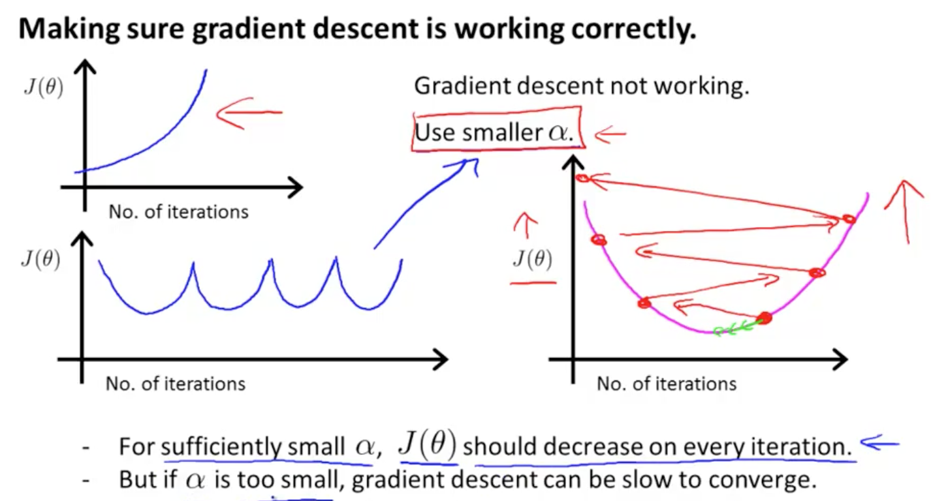
2 Linear Regression: Gradient Descent
Notes:
梯度下降法里，最重要的是，如何选取learning rate呢？

Slide 19
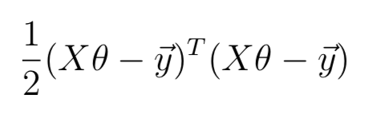
2 Linear Regression: Normal Equations
Represent J as matrix-vectorial notation
Notes:
接下来，我们用另外一种形式来求解theta。
首先，我们先把损失函数J(theta)表示成如下的矩阵形式。

Slide 20
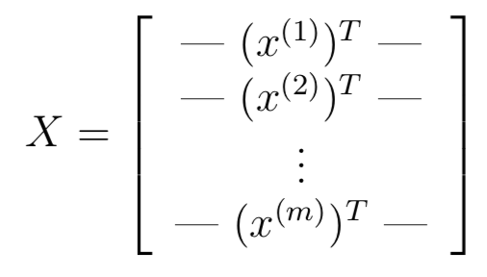
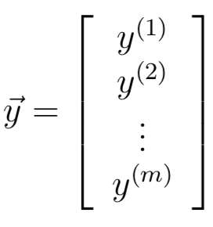
2 Linear Regression: Normal Equations
Represent J as matrix-vectorial notation
m-by-n matrix, actually m-by-n + 1
m-dimensional vector
Notes:
这里，我们把训练数据的特征表示成矩阵X,m*n，m为训练数据的个数，n为特征向量的个数。因为有bias项，因此实际上X是,m*(n+1)。
y为训练数据的target值，用m*1维的列向量表示。

Slide 21
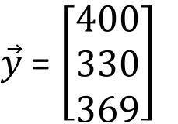
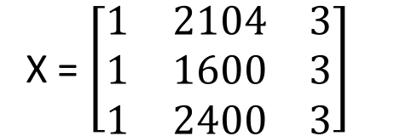
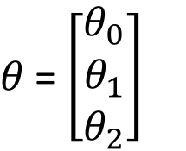
2 Linear Regression: Normal Equations
For example
X = $\left[\begin{matrix}1 & 2104 & 3 \\ 1 & 1600 & 3 \\ 1 & 2400 & 3\end{matrix}\right]$
$\vec{y}$ = $\left[\begin{matrix}400 \\ 330 \\ 369\end{matrix}\right]$
$θ$=$\left[\begin{matrix}θ_{0} \\ θ_{1} \\ θ_{2}\end{matrix}\right]$
Note: more precisely, the features should be scaled.
Notes:
以刚才的例子为例，X是,y是，theta是。
准确地做法是，我们需要将特征进行缩放。[刚才我没说，我觉得放在这里更合适]
提问:为什么要对特征进行缩放呢？

Slide 22
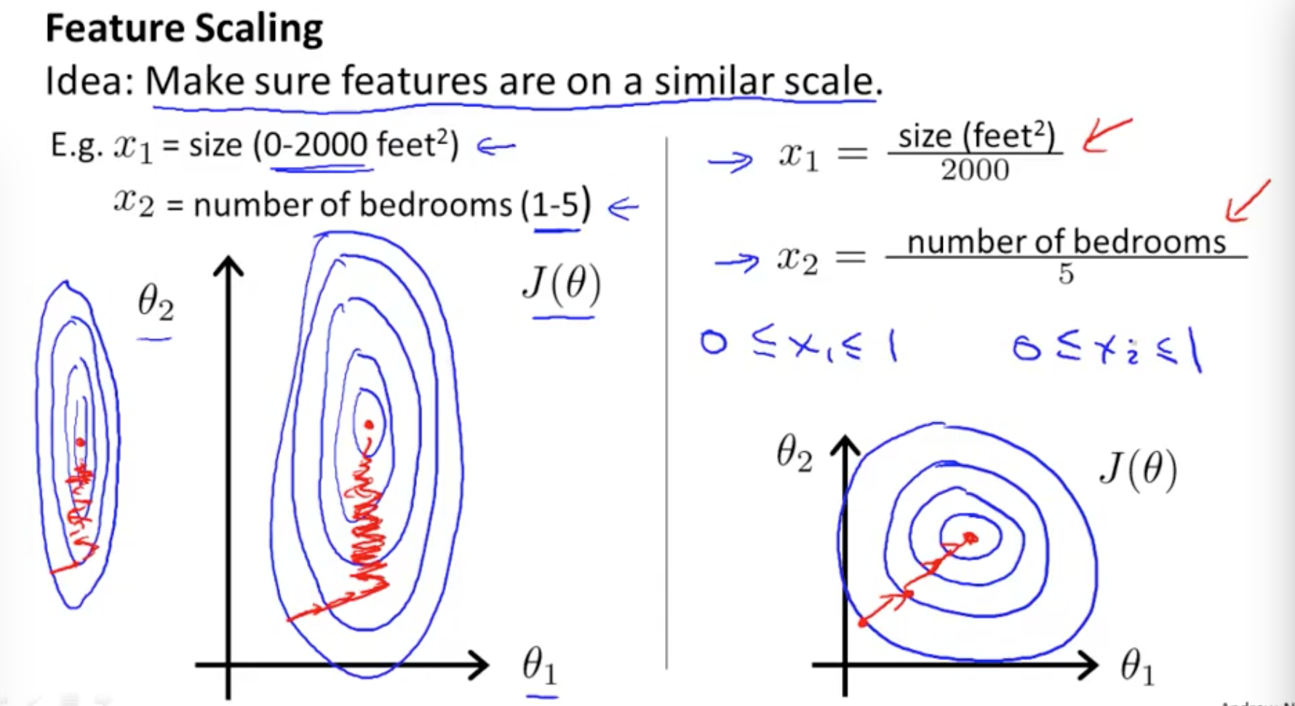
2 Linear Regression: Feature Scaling
Notes:
梯度下降法会非常慢。
将特征缩放到0到1，或者-1到1，或者是zero mean。

Slide 23
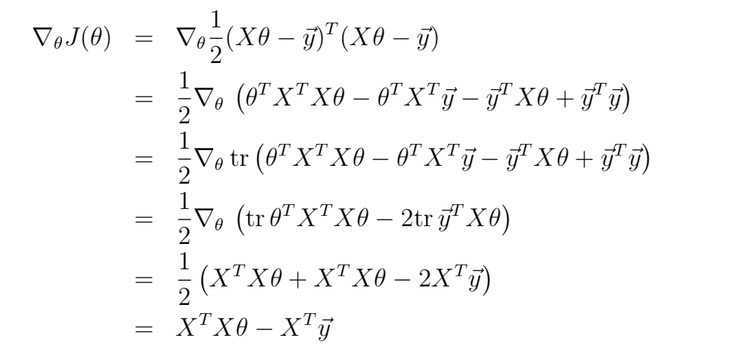
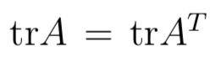
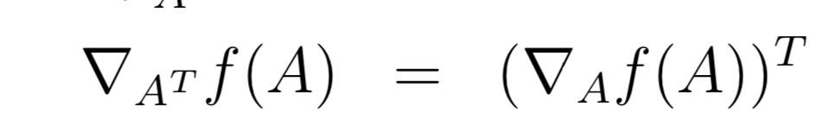
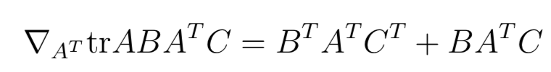
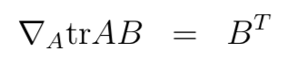
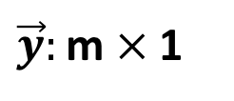
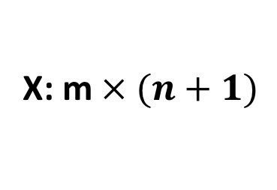
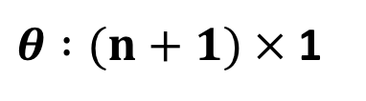
2 Linear Regression: Normal Equations
X: m $× (n+1)$
$\vec{y}:\text{m} ×$ 1
$θ :(n+1)$ $×$ 1
a real number
Notes:
将X，y和theat表示成矩阵后，我们很容易得能得到这个损失函数。Review下Size。
现在的问题是，我们要求出theta，theta怎么求呢？（对向量求导）
AT = theta, B = BT = XT*X, C=I

Slide 24
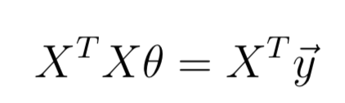
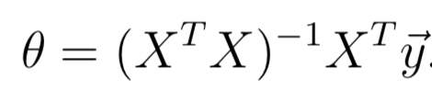

2 Linear Regression: Normal Equations
Normal Equations
What if $X^{T}X is non\text{−}invertible?$
Notes:
提问，如何矩阵不可逆怎么办？

Slide 25
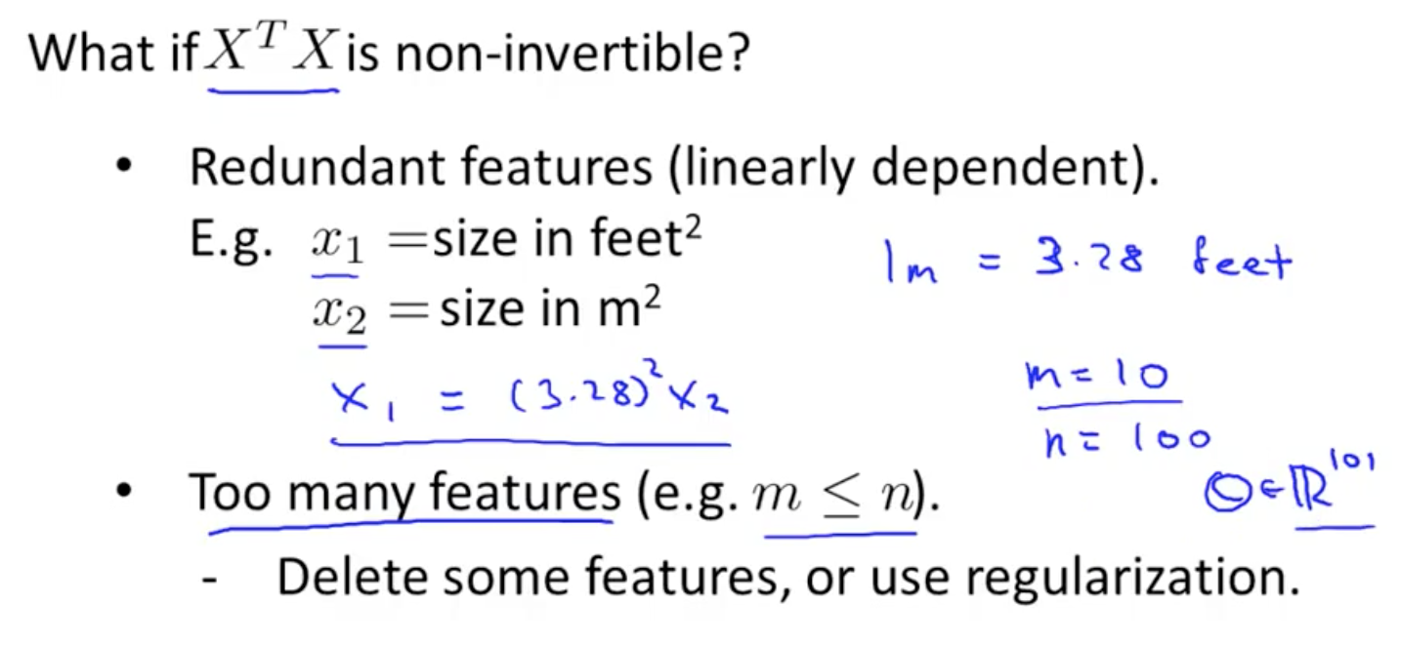
2 Linear Regression: Normal Equations

Slide 26
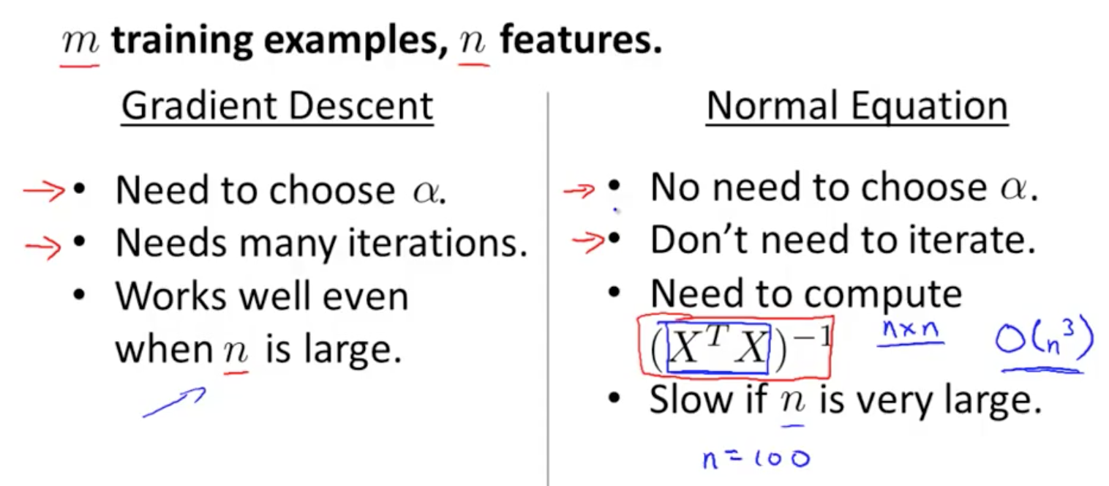
2 Gradient Descent Vs. Normal Equations

Slide 27
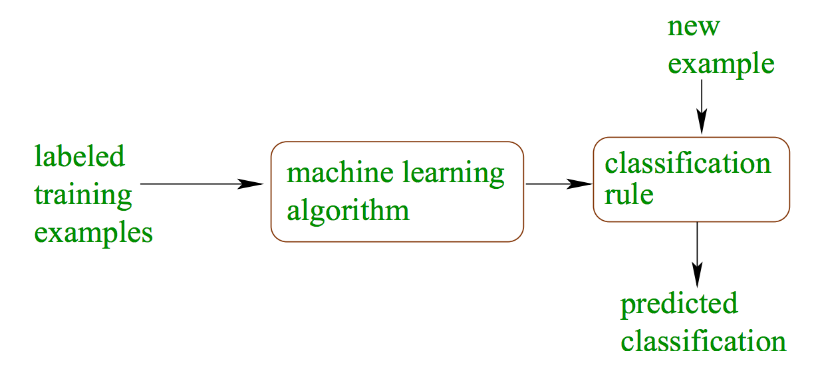
3 Classification: Overview
Classification: classifies examples into given set of categories
Notes:
分类问题是机器学习里面最基本的问题之一，就是将数据样本分成几个预先定义好的类别。
分类的基本过程和刚才的线性回归基本一致。首先，这个分类算法在带有标签的训练集上进行训练。模型训练完，进行测试，即给定一个新的样本，测试出该样本的类别。
分类模型训练完之后，我们需要评估这个分类模型是好还是坏？那用什么指标进行评估呢？
我们一般用Accuracy进行评估，即被正确分类的样本数占总样本数的比例。注意，这个accuracy是在,测试集上的accuracy。
[再强调一次，训练集上的数据集和测试集上的数据集不能有交叉！否认在会overfitting]

Slide 28
3 Classification: Application
• Image/Document Classification
• Spam Email Filtering
• Optical Character Recognition
• Machine Vision (e.g., face detection)
• Natural Language Processing (e.g., spoken language understanding)
• Fraud Detection (e.g., if a transaction is fraudulent)
• Market Segmentation (e.g.: predict if customer will respond to promotion)
• Bioinformatics (e.g., classify proteins according to their function)

Slide 29
3 Classification: Algorithms
• Logistic Regression
• Support Vector Machine (SVM)
• Naïve Bayes Classifier
• K-Nearest Neighbor Classifier
• Decision Tree, Random Forest
• (Deep) Neural Network

Slide 30
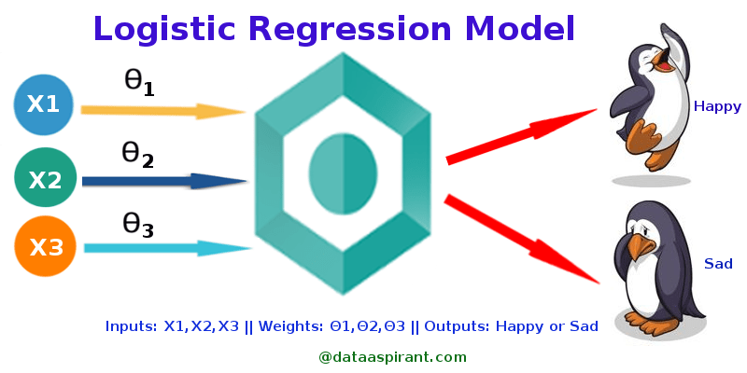
4 Logistic Regression: Overview
Logistic Regression was used in the biological sciences in early twentieth century. Logistic Regression is used when the dependent variable(target) is categorical. For example:
To predict whether an email is spam (1) or (0)
Whether the tumor is malignant (1) or not (0)
Notes:
逻辑回归不是回归，而是分类。是从线性回归中衍生出来的分类策略。
在二十世纪早期，逻辑回归用于生物科学中。逻辑回归是一个分类算法，
比如判断一封邮件是否是垃圾邮件？判断肿瘤是良性还是恶性？

Slide 31



4 Logistic Regression: : Hypothesis
is called the logistic function or sigmoid function
Notes:
逻辑回归的hypothesis是。
为什么要将值映射到0和1之间？（先卖个关子）

Slide 32

4 Logistic regression: Hypothesis

Slide 33

4 Logistic Regression: Sigmoid Function
A useful property of the derivative of the sigmoid function:
Notes:
我们先对Sigmoid函数求下导，发现…

Slide 34


4 Logistic Regression: How to fit $θ$?
Let’s assume that:
This can be written as:
Notes:
现在的问题是如何求解出theta？

Slide 35


4 Logistic Regression: Maximize the Likelihood
Assuming that the m training examples were generated independently, we can then write down the likelihood of the parameters as:
It will be easier to maximize the log likelihood:
Notes:
接下来，我们用两种方式来推导逻辑回归的参数求解。
先介绍第一种方法，最大似然估计（统计学里面）。复习下：最大似然估计是一个在已知观察结果（即样本）和给定概率分布模型的基础上，估计概率分布模型的参数，并使得在该参数下，生成这个已知样本的可能性最大的方法。
假设我们有m个相互独立的数据样本，我们可以写下这个似然函数。由最大似然估计原理，我们可以通过m个训练样本值，来估计出theta值，使得似然函数值最大。

Slide 36


4 Logistic Regression: Maximize the likelihood
Maximize the likelihood
The stochastic gradient ascent rule
Notes:
提问：为什么这里是stochastic gradient ascent?

Slide 37


4 Logistic Regression: Minimize Cross-Entropy Loss
$$Cost\left(h_{θ}\left(x^{\left(i\right)}\right), y^{\left(i\right)}\right)=\left\{\begin{matrix}−\log\left(h_{θ}\left(x^{\left(i\right)}\right)\right), if y=1 \\ −\log\left(1−h_{θ}\left(x^{\left(i\right)}\right)\right), if y=0\end{matrix}\right.$$
Notes:
定义cost function,基于一个training example。
把这个分段函数画出来。左边是y=1情况，右边是y=0情况。

Slide 38

4 Logistic Regression: Minimize Cross-Entropy Loss
$$Cost\left(h_{θ}\left(x^{\left(i\right)}\right), y^{\left(i\right)}\right)=\left\{\begin{matrix}−\log\left(h_{θ}\left(x^{\left(i\right)}\right)\right), if y=1 \\ −\log\left(1−h_{θ}\left(x^{\left(i\right)}\right)\right), if y=0\end{matrix}\right.$$
Cross-Entropy Loss
$$J\left(θ\right)=\frac{1}{m}\sum_{i=1}^{m}{Cost\left(h_{θ}\left(x^{\left(i\right)}\right), y^{\left(i\right)}\right)=−\frac{1}{m}[y^{\left(i\right)}\log\left(h_{θ}\left(x^{\left(i\right)}\right)\right)+\left(1−y^{\left(i\right)}\right)log⁡(1−h_{θ}\left(x^{\left(i\right)}\right))]}$$

Slide 39

4 Logistic regression: Decision Boundary

Slide 40

4 Logistic regression: Decision Boundary

Slide 41

4 Logistic regression vs Linear regression

Slide 42

4 Logistic regression: Multiclass Classification

Slide 43

4 Logistic regression: Multiclass Classification

Slide 44

4 Logistic regression: Multiclass Classification

Slide 45

5 Regularization: Overfitting

Slide 46

5 Regularization: Overfitting

Slide 47

5 Regularization: Overfitting

Slide 48

5 Regularization

Slide 49

5 Regularization: Linear Regression

Slide 50

5 Regularization: Linear Regression

Slide 51

5 Regularization: Linear Regression

Slide 52

5 Regularization: Logistic Regression

Slide 53

5 Regularization: Logistic Regression

Slide 54


Homework (1)
Task: Regression
Dataset: Housing (https://www.csie.ntu.edu.tw/~cjlin/libsvmtools/datasets/regression.html#housing)
Algorithms: Linear Regression

Slide 55
Homework (2)
Task: Classification
Dataset: Mnist (http://yann.lecun.com/exdb/mnist/). The MNIST database of handwritten digits, available from this page, has a training set of 60,000 examples, and a test set of 10,000 examples.
Algorithms: Logistic Regression

Slide 56
Tips for Homework
Evaluation Metrics:
Regression: Root Mean Squared Error
Classification: Accuracy

Slide 57



Tips for Homework
Plot Loss Function Figure
Normal
Overfitting
Learning Rate

Slide 58

Tips for Homework
K-Folds Cross Validation

Slide 59
作业提交要求
提交格式：课程报告pdf版本+源代码，统一放到文件夹，文件夹名字为“作业1+学号+姓名”，将压缩包发送到课程邮箱python_AI_class@163.com
作业不得抄袭，发现抄袭直接给零分
如果有同学觉得课程作业难度太大，可以和其他同学组队交作业，每一组最多两名同学，如果按组交作业的作业成绩最多不超过85分

Slide 60
暑期培训
END
CS229 Lecture 2
Machine Learning
顾晓玲
guxl@hdu.edu.cn

